Slide 1
«Город звуков» Приключения Котобаса
Мы коты ученые и можем без труда
Гласные-согласные различить всегда.
Как маги волшебники
Их превратить в слова.
МБДОУ №248
Учитель-логопед Циглевкина И.И.
Учитель-логопед Маленьких Т.В.
Педагог-психолог Подрезова П.А.

Slide 2
Актуальность
В настоящее время проблема подготовки детей с речевыми нарушениями к овладению грамоте является особо актуальной. В условиях модернизации дошкольного образования один из критериев выпускника в области «Коммуникация» - ребенок должен овладеть всеми средствами звукового анализа слов, определять основные качественные характеристики звуков в слове (гласный-согласный, твердый-мягкий), место звука в слове, проявлять интерес к чтению.

Slide 3
Цель: создание эмоционально-благоприятных условий для формирования звуковой аналитико-синтетической активности как предпосылки обучения грамоте.
Задачи:
формирование умения у детей дифференцировать речевые - неречевые звуки;
формирование понятий «гласный», «согласный» звуки, умение их различать и определять качественные характеристики звука;
формирование навыка звукового анализа и синтеза;
развитие познавательного интереса и лингвистического мышления посредством использования игровых технологий.

Slide 4
Планирование реализации практико-ориентированного проекта «Город звуков»
I этап – подготовительный:
разработка плана проекта;
подготовка наглядно-методического обеспечения с использованием ИКТ;
II этап – практический:
создание макета «Город звуков»;
постепенное заполнение домиков с изображением символов звуков в соответствии с календарно-тематическим планированием (2 года обучения);
III этап – заключительный
презентация проекта;
проведение речевого праздника «В мире звуков».

Slide 5
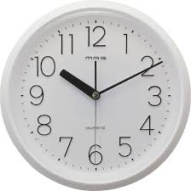
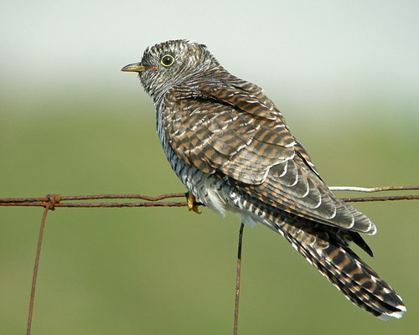
Послушай и скажи,
Что же слышишь ты?
Котобас проснулся рано
И услышал за окном:
Шум дождя и капель звук.
Как шуршит за стенкой мышь,
Поезд мчится вдалеке,
Рыбка плещется в реке.
1
3
4
2
И подумал Котобас:
Мир без звуков был бы грустный,
Серый, скучный и «невкусный».

Slide 6
Котобас решил узнать
Как же звуки различать?
Открывает ротик он
Это настоящий дом!
Кто хозяин в доме том?
В нем хозяин
Догадался Котобас –
Получился «рак» у нас!
Слово состоит из звуков –
Настоящая наука!

Slide 7
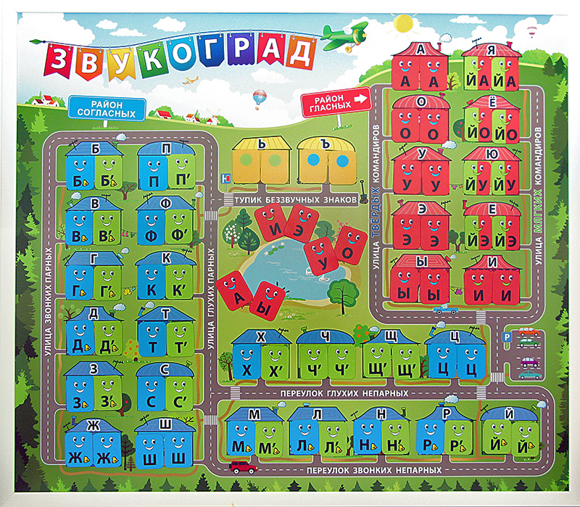
В детский сад я пойду
Там ребяток расспрошу.
Как звуки речи различать
И слова составлять.
Мне ребята рассказали
Как в Звукоград они играли

Slide 8
Звуки гласные живут
Громко песенки поют.
Не мешает им ничто,
Их голос слышен далеко
Послушай звуки, повтори.
Сколько их, назови?

Slide 9
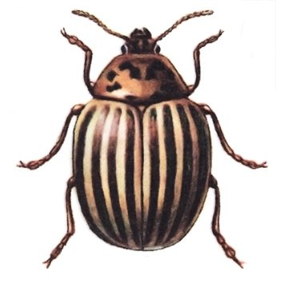
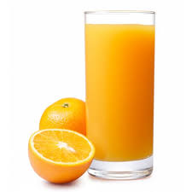
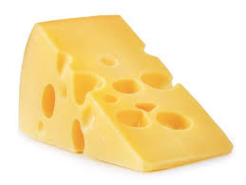
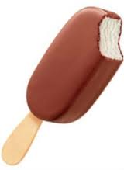
Котобас просит помощи у вас.
Гласный в слове назовите,
К нужной букве приведите.

Slide 10
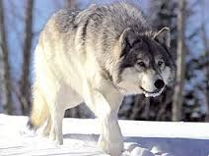
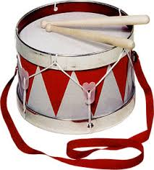
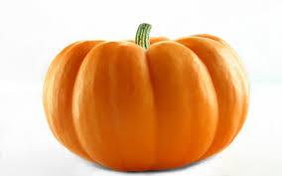
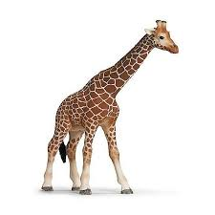
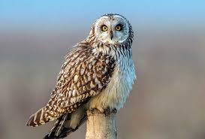
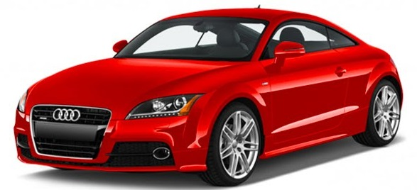
На картинки посмотри –
Первый звук назови!
Котобас запомни твердо:
Гласных – 6, согласных – много.
И живется им непросто,
Им встречаются преграды.
Чтобы их преодолеть
Надо потрудиться:
Пошипеть и посвистеть,
В общем не лениться!

Slide 11
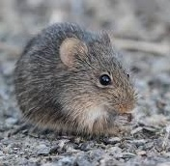
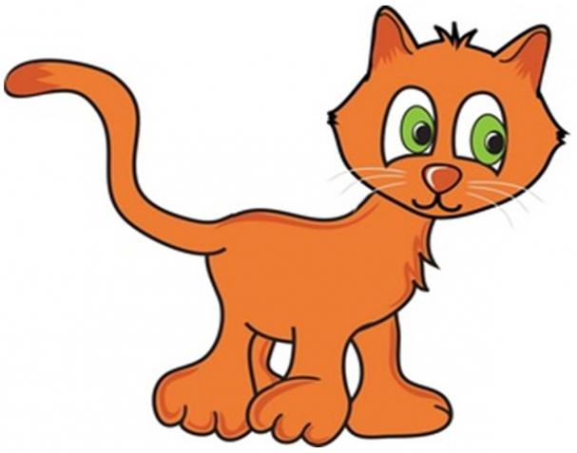
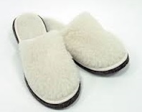
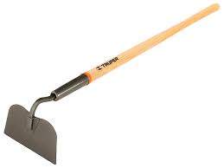
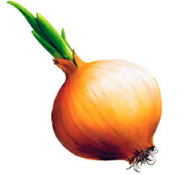
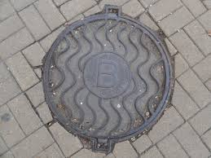
От ребят узнал Котобас
Согласные звуки бывают подчас:
Твердыми и мягкими,
Звонкими - глухими,
В общем, непростыми.

Slide 12
Ожидаемые результаты
Овладение детьми навыками звукобуквенного анализа и синтеза
Развитие коммуникативных способностей детей через совместную деятельность с родителями и педагогами
Повышение заинтересованных родителей в вопросах подготовки детей к обучению в школе
Появление интереса к овладению навыком чтения

